Slide 1



Informatica Applicata
AY: 2019/2020
Dr. Francesco Alotto

Slide 2
Prestazioni del Computer
Velocità di Elaborazione
La velocità di elaborazione di un Personal Computer è determinata dalla quantità di tempo richiesta dall'hardware e dal software per interagire tra loro e gestire le varie informazioni.
Qualità delle componenti
La qualità delle componenti incide sulle tempiste di elaborazione necessarie alla macchina per processare i dati.
Velocità della CPU
Dimensione RAM
Capacità memoria di massa
Ottimizzazione
Per migliorare le prestazioni di un computer sarebbe opportuno che ogni utente si attenesse ad una serie di accorgimenti: aggiornare il sistema operativo, aggiornare i driver;
Dr. Francesco Alotto

Slide 3
Software
Definizione
l'insieme delle componenti immateriali (strato logico/intangibile) di un sistema elettronico di elaborazione, in contrapposizione all'hardware, cioè la parte materiale (strato fisico/tangibile) dello stesso sistema.
Tipologie
Il software è diviso in due categorie: software di sistema e software applicativo.
Software di sistema
Software applicativo
Programmi che permettono il corretto funzionamento della macchina, gestendo la comunicazione con l’Hardware
Programmi che svolgono il lavoro reale per gli utenti finali.
Dr. Francesco Alotto

Slide 4



Sistema Operativo
Definizione
Il sistema operativo è il più importante software o "insieme di programmi" presente sul computer.
Il sistema operativo è l'interfaccia attraverso la quale vengono inseriti tutti i dati necessari per eseguire le operazioni cui il computer è preposto.
Coordina le funzioni generali del computer, come l'aspetto grafico delle visualizzazioni su video, la scrittura e la lettura dai dischi, la realizzazione e la chiusura dei vari programmi, l'elaborazione e la trasmissione di dati attraverso tutti gli strumenti di Input/Output.
Destinatari | Client- Server
Licenza | A pagamento
GUI | Sì
Destinatari | Client- Server
Licenza | Free
GUI | Sì/No
Destinatari | Client
Licenza | A pagamento
GUI | Sì
Dr. Francesco Alotto

Slide 5
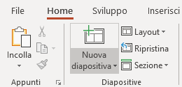
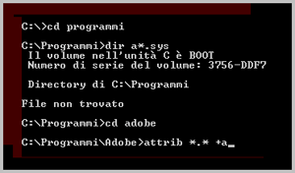
Interfaccia Utente
Definizione
L'interfaccia utente consente all'utilizzatore di interagire con un computer.
Interfaccia Testuale
Le operazioni vengono compiute scrivendo dei comandi su una riga dello schermo (riga di comando). In genera tale riga viene individuata mediante una sequenza di caratteri detta prompt.
Interfaccia Grafica
Le operazioni vengono compiute selezionando oggetti grafici mediante l’utilizzo di uno strumento di puntamento (“mouse”).
Point and click: si porta prima il puntatore del mouse sull’oggetto e poi si preme uno dei tasti sul mouse.
Interfacce intuitive: gli oggetti vengono rappresentati mediante disegni (icone) che ne richiamano la funzione
UX: Valutazione dell’esperienza utente
Dr. Francesco Alotto

Slide 6
Software Applicativo
Definizione
I software applicativi sono programmi informatici (software) utilizzati per l'automatizzazione di ufficio (Office Automation) o per varie utilità. Si distinguono dai software di base (sistemi operativi) in quanto gli applicativi possono essere utilizzati
Tipologie
Office Automation: Sono software applicativi, i programmi di creazione di testi, i fogli elettronici, i programmi per creare presentazioni, i database ,i programmi di grafica e di contabilità ….
Applicativi Aziendali: Software ad uso business per la gestione dei flussi aziendali (supply chain, HR, Fatturazione…)
Applicativi Tecnici: Software per la gestione di dati settoriale per analisi e gestione. Sconosciuti dagli utenti finali vengono utilizzati soprattutto da esperti del settore (controllo qualità, ricerca e sviluppo…)
Software Utilità: Sono applicativi progettati per ottimizzare la gestione delle risorse di un computer o aumentare il livello di sicurezza (es. antivirus).
Dr. Francesco Alotto

Slide 7
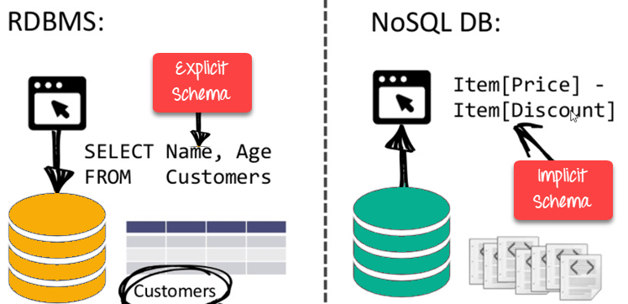
Databases
Definizione
Con base di dati o banca dati (a volte abbreviato con la sigla DB dall'inglese database) in informatica si indica un insieme di dati strutturati ovvero omogeneo per contenuti e formato, memorizzati in un computer, rappresentando di fatto la versione digitale di un archivio dati o schedario.
Architetture
Relazionali: L'assunto fondamentale del modello relazionale è che tutti i dati sono rappresentati come relazioni e manipolati con gli operatori dell'algebra relazionale o del calcolo relazionale, da cui appunto il nome. Tabelle + Relazioni
Non Relazionali: Questi archivi di dati il più delle volte non richiedono uno schema fisso (schemaless), evitano spesso le operazioni di giunzione (join) e puntano a scalare in modo orizzontale. Gli accademici e gli articoli si riferiscono a queste basi di dati come memorizzazione strutturata (structured storage). Documenti
Dr. Francesco Alotto

Slide 8
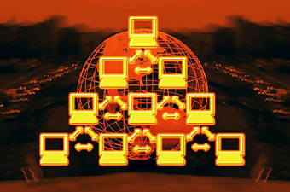
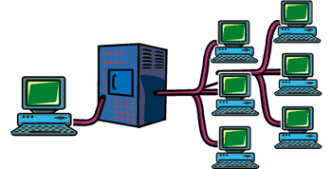
RETI INFORMATICHE
Definizione
Una rete è una serie di postazioni collegate da uno o più mezzi di trasmissione, ne sono esempi le reti di computer o le reti telefoniche. Le reti di computer possono essere di vari tipi, in relazione al numero di computer collegati tra loro e della distanza cui si trovano uno dall'altro.
LAN
WAN
LAN: Una rete locale o LAN (Local Area Network) è un sistema composto da computer, basato su un singolo site (organizzazione). È costituita da un gruppo di computer e dispositivi periferici, situati in un'area geografica circoscritta. Tali computer sono connessi fisicamente tra loro ed in grado di condividere file, programmi, periferiche, ecc.. Anche due soli computer possono costituire una rete, si può arrivare tuttavia ad un numero molto alto.
Le reti WAN (Wide Area Network) o reti geografiche, differentemente dalle reti LAN che connettono computer ubicati in un medesimo edificio o in edifici vicini, coprono lunghe distanze, arrivando oltre i confini geografici di città e di stati.
Dr. Francesco Alotto

Slide 9
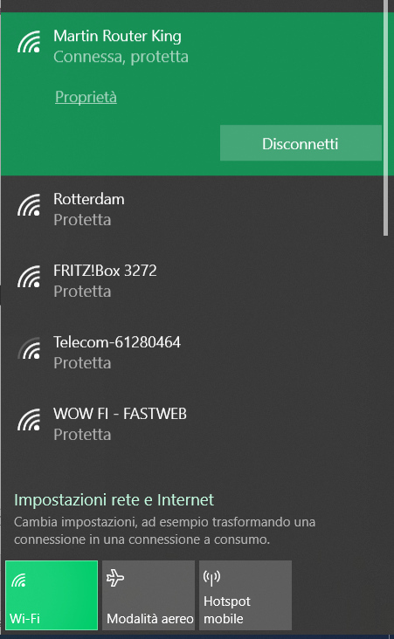
RETI LAN: HOW TO
Componentistica
I calcolatori per essere collegati ad una rete devono possedere hardware apposito e software per la gestione dell’hardware installato. Molti sistemi operativi contengono delle utility preinstallate che attraverso l’hardware di rete permettono la gestione delle schede fisiche.
Hardware di rete
Software di gestione
I principali componenti per il collegamento ad una rete LAN sono la scheda di rete ed il cavo di connessione.
La scheda di rete offre porte apposite per il collegamento.
I dati scambiati tra computer collegati in rete passano attraverso dei cavi di connessione.
I principali sistemi di cablaggio attualmente utilizzati sono:
Il cavo coassiale;
Il doppino non schermato;
La fibra ottica.
Grazie ai driver preinstallati, il software di gestione consente la gestione delle reti memorizzate, l’aggiunta di nuove reti e il settaggio di particolari parametri rete dipendenti.
Dr. Francesco Alotto

Slide 10
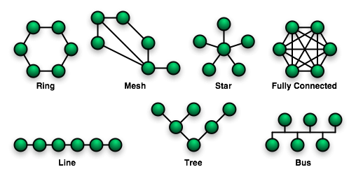
RETI LAN
Architetture
Le reti locali possono essere classificate in base alla loro dimensione. Per topologia della rete si intende il modo in cui sono disposti i cavi di una rete locale per collegare i nodi. [n informatica e telecomunicazioni un nodo è un qualsiasi dispositivo hardware del sistema in grado di comunicare con gli altri dispositivi che fanno parte della rete; può quindi essere un computer, una stampante, un fax, un modem ecc. In ogni caso il nodo deve essere dotato di una scheda di rete.]
Topologie
Lineare o a Bus
Ad Anello
A Stella
In questo tipo di topologia, spesso chiamata anche daisy-chain, ogni nodo è collegato con un ramo al nodo adiacente precedente e con l'altro ramo al nodo adiacente successivo. I nodi terminali sono invece adiacenti a un solo nodo. La comunicazione tra due nodi non adiacenti deve attraversare tutti i nodi intermedi, percorrendo i rami relativi: ogni passaggio tra due nodi viene detto salto o hop.
Una topologia ad anello è una topologia lineare di tipo chiuso, in cui a tutti i nodi fanno capo due rami. Tutti i nodi sono collegati con un ramo al nodo adiacente precedente e con l'altro ramo al nodo adiacente successivo.
Le reti a stella sono le più comuni topologie di rete. I dati all'interno di una rete a stella attraversano l'hub prima di arrivare a destinazione. Inoltre l'hub gestisce e controlla tutte le funzionalità della rete (funziona anche come ripetitore per il flusso di dati).
Questa tipologia di rete riduce l'impatto di un guasto sulla linea trasmissiva collegando in modo indipendente ciascun host all'hub. Ogni host può comunicare con tutti gli altri e l'hub.
Dr. Francesco Alotto

Slide 11
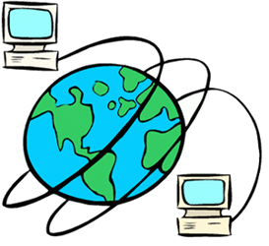
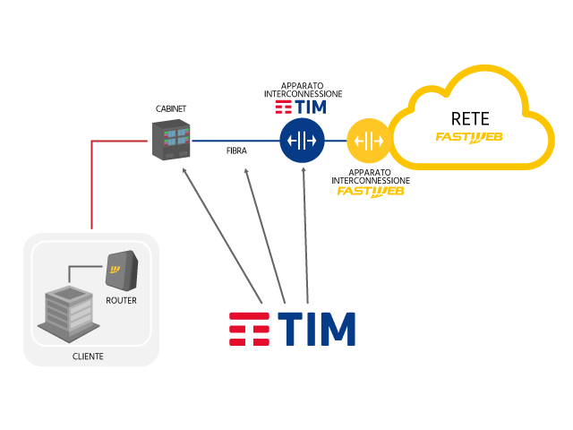
RETI WAN
Definizione
Rete formata da un computer principale, denominato server, che mette le sue risorse a disposizione degli altri computer, denominati client o stazioni di lavoro. L'esempio più significativo di reti geografiche è Internet. Le reti di comunicazione sono uno strumento di estrema importanza. Consentono l'acquisizione di informazioni, nonché lo svolgimento di innumerevoli attività quotidiane.
ADSL
la ADSL (Asymmetric Digital Subscriber Line) che trasmette una notevole quantità di dati utilizzando la tradizionale linea telefonica (POTS). L'ADSL è un servizio a larga banda dal costo relativamente abbordabile.
Banda Download
>
Banda Upload
Dr. Francesco Alotto

Slide 12
RETI WAN- Satellitari
Definizione
La Comunicazione Via Satellite è una comunicazione telefonica o digitale o analogica o video che avviene con l'ausilio dei satelliti artificiali. Questo tipo di collegamento si basa su un accesso wireless, ovvero senza fili.
Dr. Francesco Alotto

Slide 13
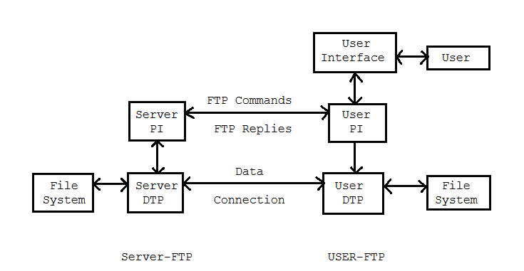
Protocolli di comunicazione
File Transfer Protocol
Uno strumento molto utile per lo scambio di informazioni e di dati è il trasferimento di file. Il protocollo usa connessioni TCP distinte per trasferire i dati e per controllare i trasferimenti e richiede autenticazione del client tramite nome utente e password, sebbene il server possa essere configurato per connessioni anonime con credenziali fittizie.
PI (protocol interpreter) è l'interprete del protocollo, utilizzato da client (User-PI) e server (Server-PI) per lo scambio di comandi e risposte. In gergo comune ci si riferisce a esso come "canale comandi".
DTP (data transfer process) è il processo di trasferimento dati, utilizzato da client (User-DTP) e server (Server-DTP) per lo scambio di dati. In gergo comune ci si riferisce a esso come "canale dati".
Dr. Francesco Alotto

Slide 14
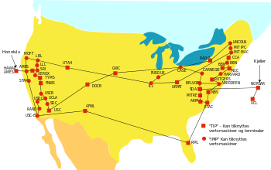
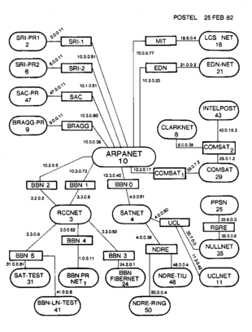
Internet
Definizione
Internet è una rete che collega tra loro computer diversi, sia dal punto di vista hardware che dal punto di vista software, ed ubicati in ogni parte del mondo. Non a caso il suo nome significa connessione di reti, ragione per cui è anche detta "la rete delle reti".
ARPANET: WAN con vari nodi in USA utilizzata a scopo militare e governativo
1969
Definendo il Transmission Control Protocol (TCP) e l'Internet Protocol (IP), DCA e ARPA diedero il via ufficialmente a Internet come l'insieme di reti interconnesse tramite questi protocolli.
!980
Dr. Francesco Alotto

Slide 15
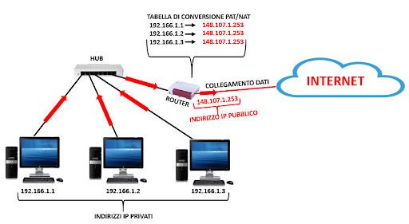
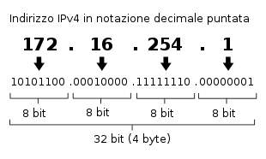
Internet Protocollo IP
Definizione
La trasmissione delle informazioni tra computer diversi è possibile grazie al protocollo TCP/IP, ossia l'insieme di regole che stabiliscono la modalità in cui deve avvenire questo scambio. Il protocollo IP dall'inglese Internet Protocol address) - in informatica e nelle telecomunicazioni - è un'etichetta numerica del datagramma IP che identifica univocamente un dispositivo detto host collegato a una rete informatica che utilizza l'Internet Protocol come protocollo di rete per l'instradamento/indirizzamento, inserito dunque nell'intestazione (header) del datagramma IP per l'indirizzamento tramite appunto il protocollo IP.
Dr. Francesco Alotto

Slide 16

World Wide Web
Definizione
Il World Wide Web è uno dei principali servizi di Internet, che permette di navigare e usufruire di un insieme molto vasto di contenuti amatoriali e professionali (multimediali e non) collegati tra loro attraverso legami (link), e di ulteriori servizi accessibili a tutti o ad una parte selezionata degli utenti di internet. Un sito è costituito da un insieme di pagine ipertestuali, collegate fra loro e memorizzate su uno o più computer denominati Web Server.
Dr. Francesco Alotto

Slide 17
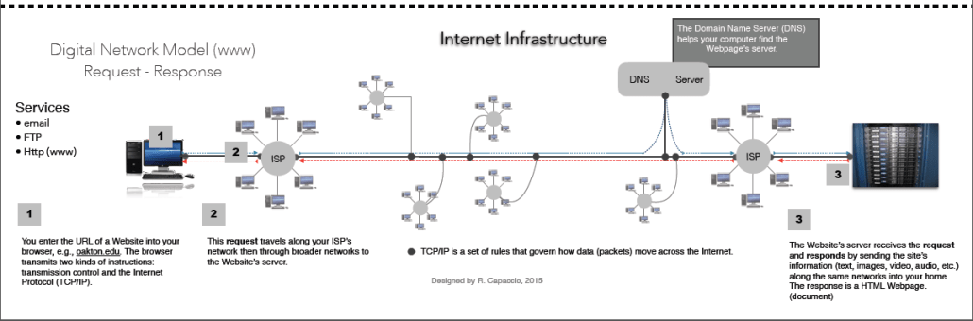
World Wide Web: Flusso
Definizione
Il nostro computer utilizza il browser per inserire un URL. Il termine URL (Uniform Resources Locator) è un identificatore di risorse. È l’indirizzo IP pubblico del server che hosta la pagina WEB. Attraverso richiesta HTTP (HyperText Transfer Protocol ) viene richiamata la risorsa ed il server che riceve la richiesta, risponde, restituendo la risorsa.
Dr. Francesco Alotto

Slide 18
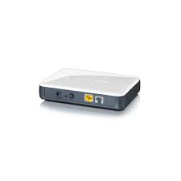
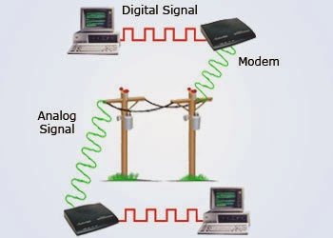
World Wide Web: MODEM
Definizione
Il Modem (il termine deriva dalla combinazione di MODulatore e DEModulatore) è un dispositivo necessario per tradurre i dati digitali del computer in segnali analogici.
Necessario. Permette la conversione dei segnali dal computer alla rete del gestore utilizzata per trasportare le informazioni
Altro elemento necessario per il collegamento ad Internet è un abbonamento ad un Internet Service Provider (ISP), cioè un fornitore di accessi alla rete.
Dr. Francesco Alotto

Slide 19
Pagine WEB
Definizione
La pagina WEB è l’insieme di tre componenti fondamentali: la pagina vera e propria (HTML), il foglio di stile associato (CSS) e la logica (JS).
HTML
L'HTML è un linguaggio di formattazione che descrive le modalità di impaginazione o visualizzazione grafica (layout) del contenuto, testuale e non, di una pagina web attraverso tag di formattazione. Sebbene l'HTML supporti l'inserimento di script e oggetti esterni quali immagini o filmati, non è un linguaggio di programmazione: non prevedendo alcuna definizione di variabili, strutture dati, funzioni o strutture di controllo che possano realizzare programmi, il suo codice è in grado soltanto di strutturare e decorare dati testuali.
CSS
Il CSS (sigla di Cascading Style Sheets, in italiano fogli di stile a cascata), in informatica, è un linguaggio usato per definire la formattazione di documenti HTML, XHTML e XML, ad esempio i siti web e relative pagine web. Le regole per comporre il CSS sono contenute in un insieme di direttive (Recommendations) emanate a partire dal 1996 dal W3C.
Javascript
Comunemente utilizzato nella programmazione Web lato client (esteso poi anche al lato server) per la creazione, in siti web e applicazioni web, di effetti dinamici interattivi tramite funzioni di script invocate da eventi innescati a loro volta in vari modi dall'utente sulla pagina web in uso (mouse, tastiera, caricamento della pagina ecc...).
Dr. Francesco Alotto

Slide 20
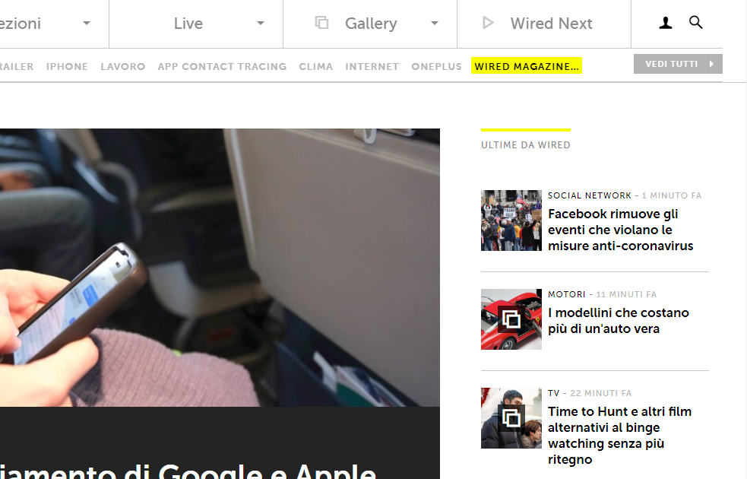
Pagine WEB
HTML
Contenuto dei titoli, paragrafi,
immagini …..
CSS
Font, colori, disposizione degli elementi DOM, animazioni….
JAVASCRIPT
Funzioni dei pulsanti, comunicazione database…
Dr. Francesco Alotto

Slide 21







Slide 22
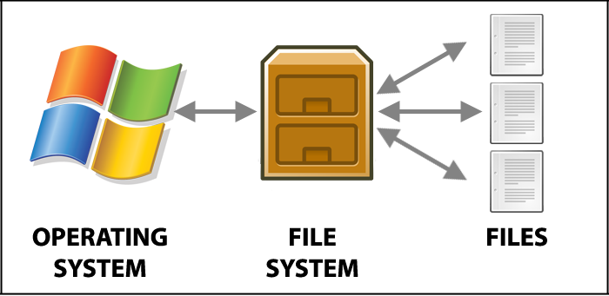
File System
Definizione
Un file system (abbreviazione: FS), in informatica, indica informalmente un meccanismo con il quale i file sono posizionati e organizzati su dispositivi informatici utilizzati per l'archiviazione dei dati ad esempio unità di memoria di massa o su dispositivi remoti tramite protocolli di rete.
Il File system dipende dal sistema operativo utilizzato e ne esistono di diversi: FAT-16, FAT-32, NFTS ….
Dr. Francesco Alotto

Slide 23
Come vengono localizzati i file?
Locale
Online
https://fral8.github.io/didactis.html
Protocollo
Nome + estensione del file
Dominio, indirizzo pubblico su cui è possibile contattare il server
Filepath
URL
Dr. Francesco Alotto

Slide 24
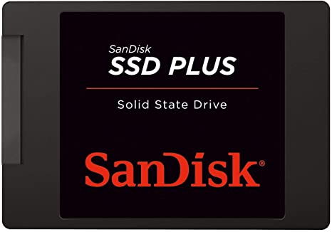
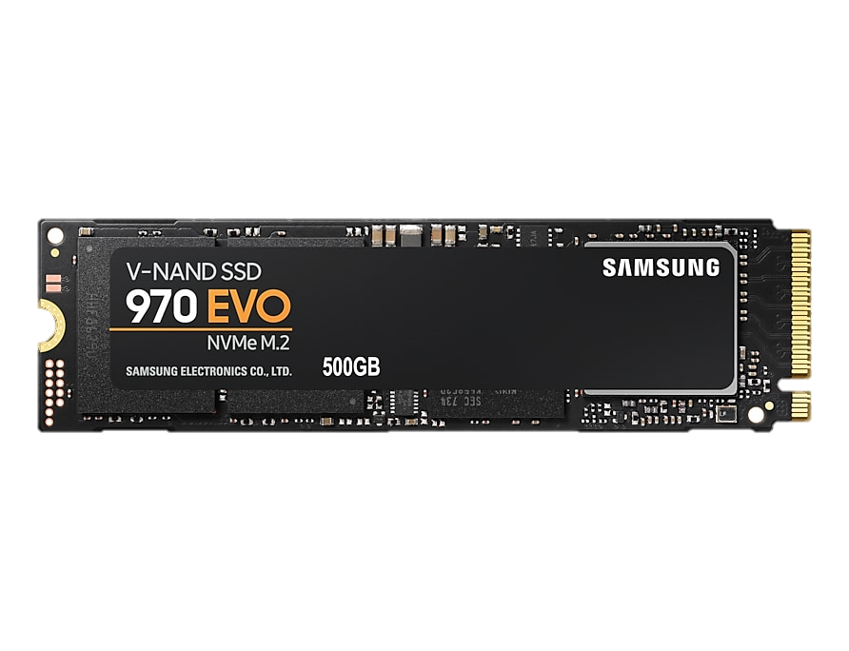
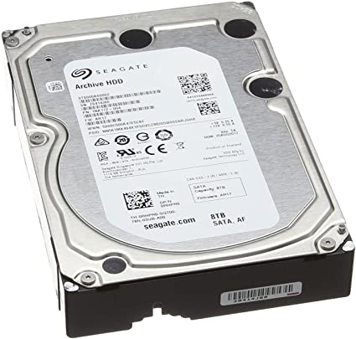
I dischi
Dischi fisici
Il disco rigido è un dispositivo di archiviazione del computer ed è uno dei tipi di dispositivi di memoria di massa attualmente più utilizzati essendo presente nella maggior parte dei computer ed anche in altri dispositivi elettronici. Oggi sono molto diffusi i dischi a stato solido (SSD) che offrono maggiori prestazioni in termini di lettura/scrittura file
Un singolo disco fisico può essere visto dal file system come uno o più dischi logici (partizione)
Più dischi fisici possono essere visti dal file system come un solo disco logico (partizione)
Dr. Francesco Alotto

Slide 25
Software e file
Definizione
Il software è l’insieme di dati e programmi che permettono ad un elaboratore di svolgere le sue funzioni Il Firmware è un software essenziale per il funzionamento di uno «strumento» ed indissolubilmente legato ad esso; è memorizzato solitamente nella ROM.
Livello
Il software realizza una serie di algoritmi e partendo da un file permette la creazione di un eseguibile per la distribuzione
I Linguaggi di programmazione servono a tradurre gli algoritmi in istruzioni per il calcolatore.
Dr. Francesco Alotto

Slide 26
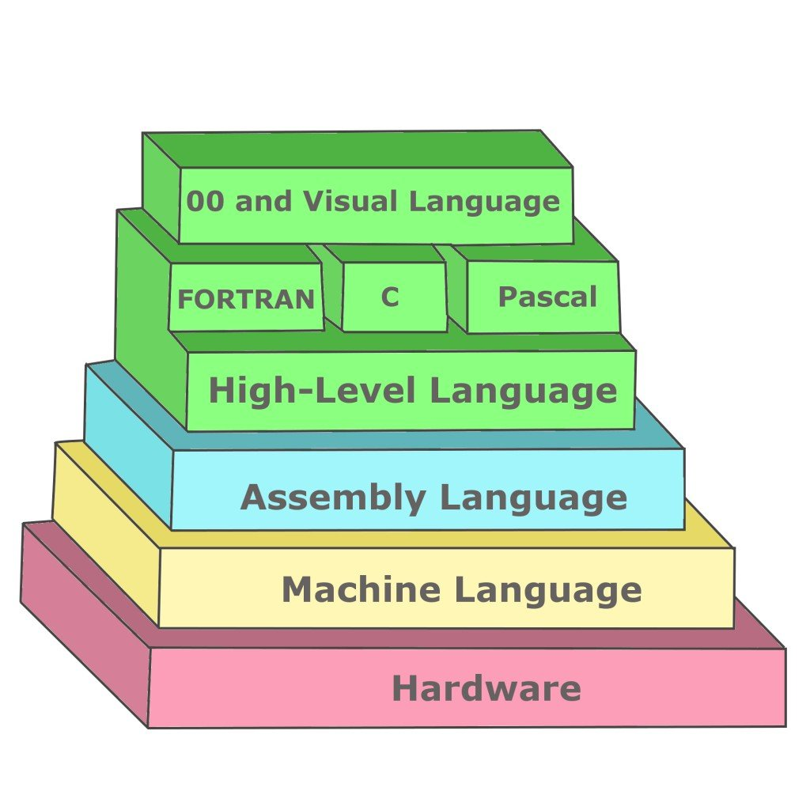
Linguaggi di Programmazione
Livello
Linguaggi ad alto livello
Un linguaggio di programmazione ad alto livello, in informatica, è un linguaggio di programmazione caratterizzato da una significativa astrazione dai dettagli del funzionamento di un calcolatore e dalle caratteristiche del linguaggio macchina.
Linguaggio Assembly
L'assembly ha lo scopo generale di consentire al programmatore di ignorare il formato binario del linguaggio macchina. Ogni codice operativo del linguaggio macchina viene sostituito, nell'assembly, da una sequenza di caratteri che lo rappresenta in forma mnemonica; per esempio, il codice operativo per la somma potrebbe essere trascritto come ADD e quello per il salto come JMP.
Linguaggio Macchina
Le istruzioni hanno codifica binaria (0101010110) , molto efficiente e dipende dal calcolatore
Dr. Francesco Alotto

Slide 27
Traduzione dei linguaggi (compilati)
Dr. Francesco Alotto

Slide 28
Programmi, processi e Thread
Programma
È un codice eseguile, presente su un file in disco
Processo o task
È un programma in esecuzione (Codice eseguibile in RAM + operazioni sulla CPU)
Thread
È un’unità logica in esecuzione. Esiste solo se il programma è stato scritto in multi thread (pensiamo di dividere il programma in tanti sotto processi che si attivano/disattivano (in) dipendentemente l’uno dall’altro)
Multitasking
Definizione
Col termine multitasking si indica la capacità di un sistema operativo di eseguire più programmi in simultanea.
Se questa possibilità non è prevista si parla di monotask.
Mentre se si parla di gestione simultanea di più thread si ha il multithread.
Dr. Francesco Alotto

Slide 29
Multitasking
Funzionamento
Si utilizza la tecnica del time-sharing che divide il tempo d’uso della CPU fra i vari processi. Ovviamente è un esecuzione simultanea apparente.
A-BUS
È il bus (unidirezionale) attraverso il quale la CPU decide in quale indirizzo andare a scrivere o a leggere informazioni; sia le celle di memoria (RAM) sia le periferiche di I/O (Input/Output) sono infatti divise in zone, ognuna delle quali ha un dato indirizzo. Dopo aver comunicato l'indirizzo tramite questo bus, la scrittura o lettura avviene normalmente tramite il bus dati. Naturalmente il bus indirizzi è fruibile in scrittura solo dalla CPU e in lettura dagli altri componenti, in quanto tramite questo bus viene dato solo l'indirizzo della cella, che è deciso dalla CPU.
Dipendenze
La dimensione dell’A BUS (Address Bus) limita superiormente la quantità di memoria indirizzabile
Dr. Francesco Alotto

Slide 30
SWAP
Definizione
I dati dei programmi non in esecuzione o programmi in background (aperti ma non attualmente in uso) possono essere tolti dalla memoria centrale e parcheggiati nell’area di swap.
Dr. Francesco Alotto

Slide 31
Scheduling
Definizione
Lo scheduling è una componente dei sistemi operativi multitasking e si basa su una politica di sequenzializzazione dei processi. In particolare vengono utilizzate più classi e ad ognuna viene assegnata una priorità. Il componente del sistema detto pianificatore (scheduler) avvia processi, thread,… secondo la pianificazione caricata.
Dr. Francesco Alotto

Slide 32
References
Il materiale esposto è una riformulazione delle slide originariamente prodotte dal prof. Andrea Acquaviva per il Politecnico di Torino
software in Vocabolario - Treccani, su www.treccani.it. URL consultato il 3 dicembre 2018.
https://i1.wp.com/roosdesignconsulting.com/wp-content/uploads/2017/07/Screenshot-2016-06-08-08.56.52.png?fit=1030%2C669&ssl=1
https://www.okpedia.it/software_applicativi
https://it.wikipedia.org/wiki/Base_di_dati#Struttura_e_modello_logico
Dr. Francesco Alotto

